Slide 1
Исследование органолептических и физико-химических показателей качества колбасных изделий, определение белков в них
Работу выполнили:
Торицин Р.Г., Колесов И.В.
8 “В” класс
Руководитель: Замковая Л. В.,
МБОУ гимназия №23, г. Иваново

Slide 2
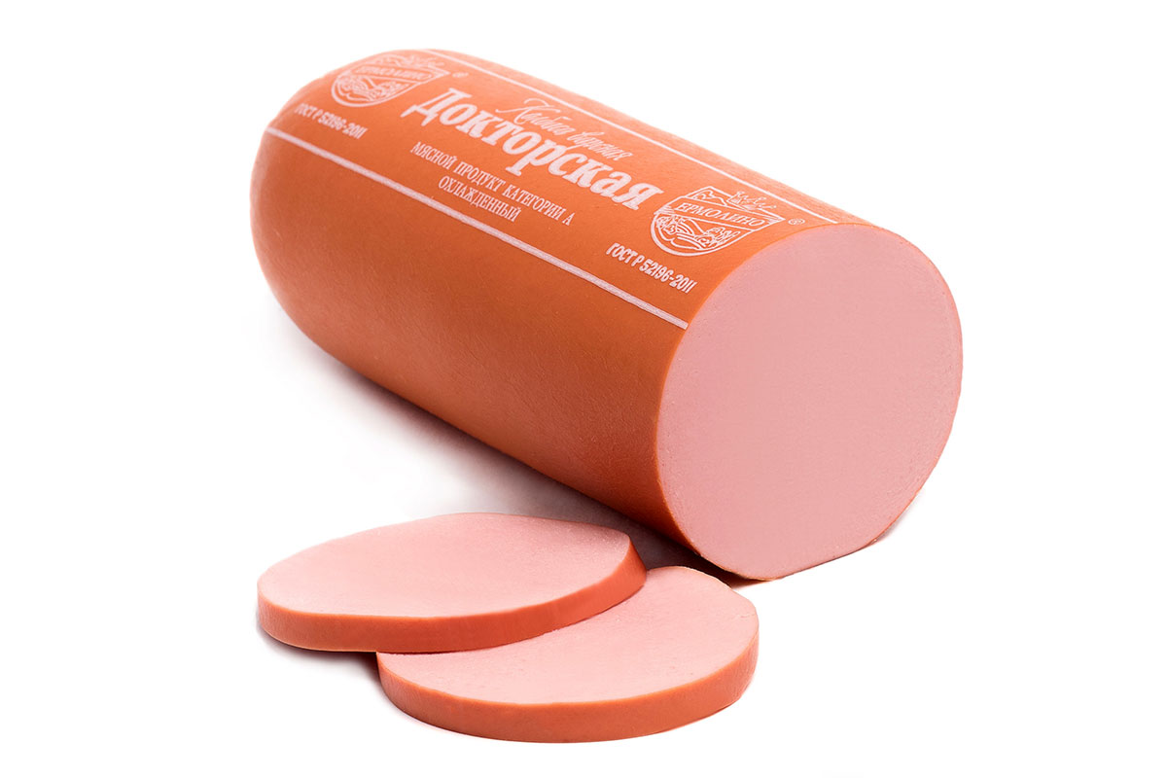
Актуальность данной темы
Колбаса входит в наш ежедневный рацион питания. За последнее время в нашей стране ассортимент колбасных изделий значительно вырос. Но к сожалению, среди такого множества выбор качественной колбасы становится все труднее и труднее. Все чаще на прилавках магазинов мы можем увидеть ненастоящую и подделанную колбасу.

Slide 3
Распределение колбас на категории
Мы взяли на эксперимент три разных, по ценовым категориям, колбасы:
Докторская По-стародворски (дешевая)
Докторская ГОСТ целоф. (средняя)
Докторская ГОСТ 4-х слойная (дорогая).
И проверили как их органолептические свойства, так и физико-химические показатели, такие как: наличие красящих веществ, содержание белков и наличие крахмала

Slide 4
Органолептические свойства колбасы
Проверив эти свойства, мы составили таблицу:
Глядя на таблицу, можно сделать вывод, что хуже всего показала себя колбаса под номером 2. На втором же месте находится самая дешевая, а лучше всех, по этим параметрам, оказалась дорогая

Slide 5
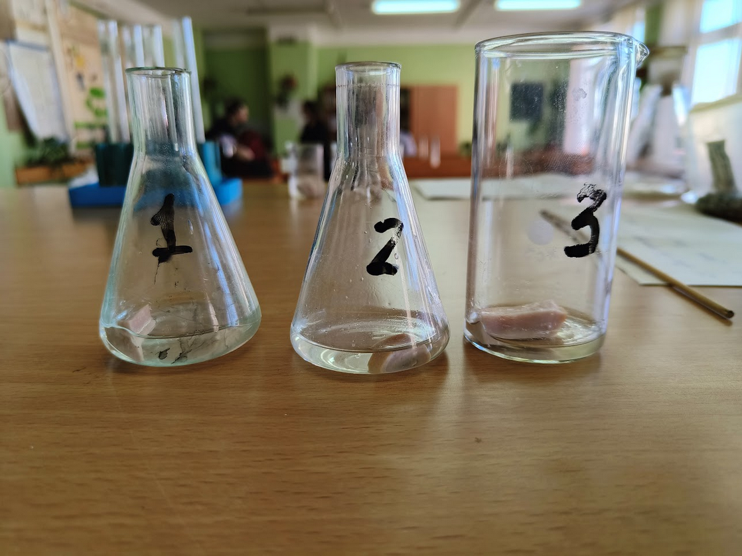
Физико-химические показатели. Наличие красящих веществ
Пришло время проверить не только вкус, цвет, запах колбасы, но и ее состав. Сначала проверим наличие красящих веществ. Для этого поместим три кубика разных колбас в спирт и через время результат проявится.
Но оказалось, что ни в одной из колбас нет красящих веществ, что очевидно является большим плюсом.

Slide 6
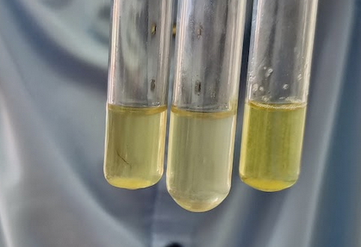
Физико-химические показатели. Наличие белков
Чтобы выявить наличие белков в колбасе:
Мы провели реакцию между Гидроксидом кальция (Са(OH)2) и сульфатом меди(CuSO4), и получили осадок
Мы замочили в воде три кубика проверяемых колбас.
И в трех колбах смешали остаток от реакции и воду из колб с кубиками колбасы, нагревая колбу, жидкости в них становились желтыми
Проверив три колбасы: дешевую, среднюю и дорогую (под цифрами 1, 2, 3 соответственно) - можно прийти к выводу, что в средней колбасе меньше всех белков, а в самой дорогой больше.
1
3
2

Slide 7
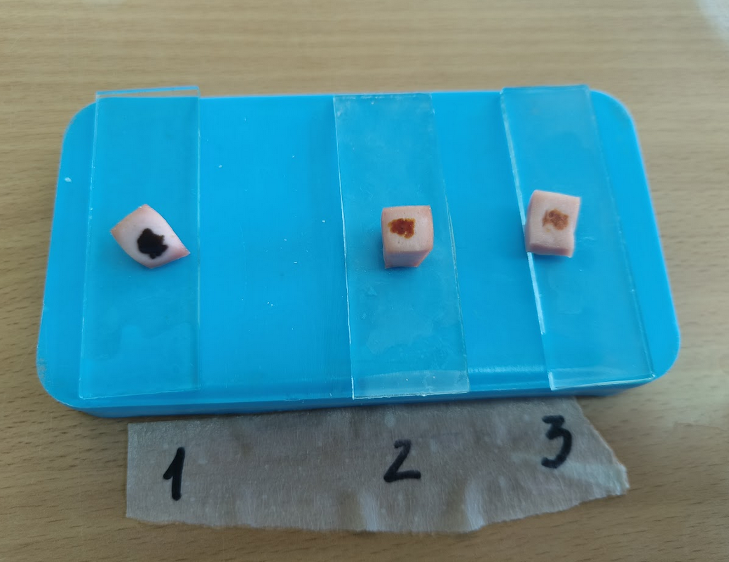
Физико-химические показатели. Наличие крахмала
Чтобы определить наличие крахмала в колбасе, мы нанесли несколько капель йода на кубики колбасы, и если место нанесения станет синим, то значит в колбасе содержится крахмал
Глядя на фото, невооруженным взглядом можно заметить, что крахмал содержится только в дешевой колбасе

Slide 8
Физико-химические показатели. Таблица
Проведя эти три опыта, мы сделали таблицу
Показатели дорогая колбаса самые хорошие, а вот средняя и дешевая имеют недостатки, малое кол-во белка и наличие крахмала соответственно

Slide 9
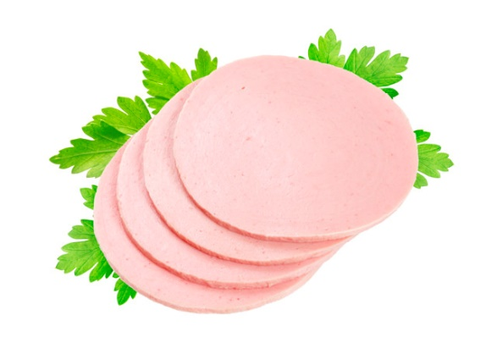
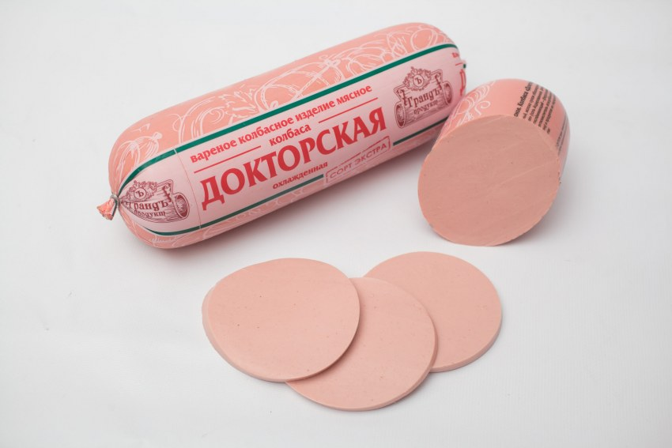
Подведем итоги
Таким образом, Самые высокие показатели имеет самая дорогая 4-х слойная колбаса. На втором месте дешевая а на последнем средняя по цене колбаса.

Slide 10
Спасибо за внимание!

